Slide 1
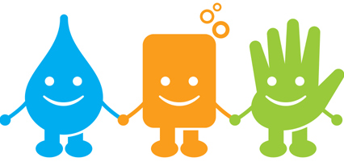
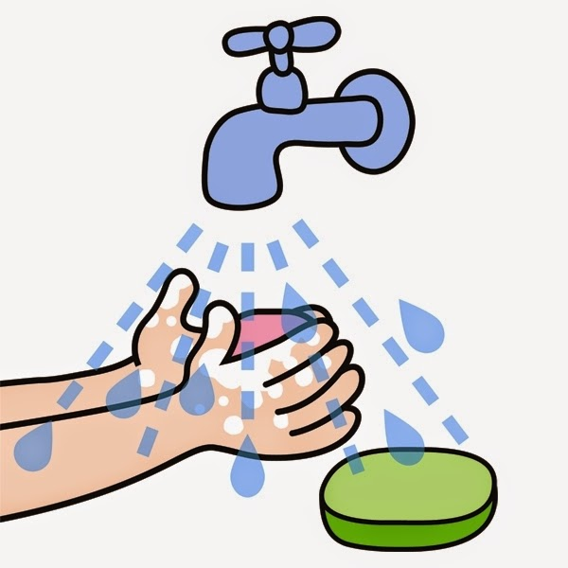
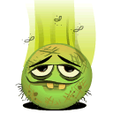
15 октября
ВСЕМИРНЫЙ
ДЕНЬ
ЧИСТЫХ РУК
Notes:
Добрый день, ребята! Наша встреча сегодня посвящена «Всемирному дню чистых рук».
Начиная с 2008г. во всем мире 15 октября объявлен «Всемирным днем чистых рук или днем мытья рук». Символ данного дня - вода, мыло и чистые ладошки!

Slide 2
15 октября отмечается необычный праздник – Всемирный день чистых рук.
Ежегодно в различных странах мира в это время проводятся мероприятия, посвящённые гигиене рук, правильному их мытью, важности поддержания чистоты рук.
Неужели проблема настолько серьёзная?
Для чего нужно мыть руки и как?
Давайте будем разбираться
Notes:
В этой связи ежегодно в октябре в различных странах проводятся мероприятия и акции, посвящённые гигиене рук, правильному их мытью, важности поддержания чистоты рук.
2

Slide 3
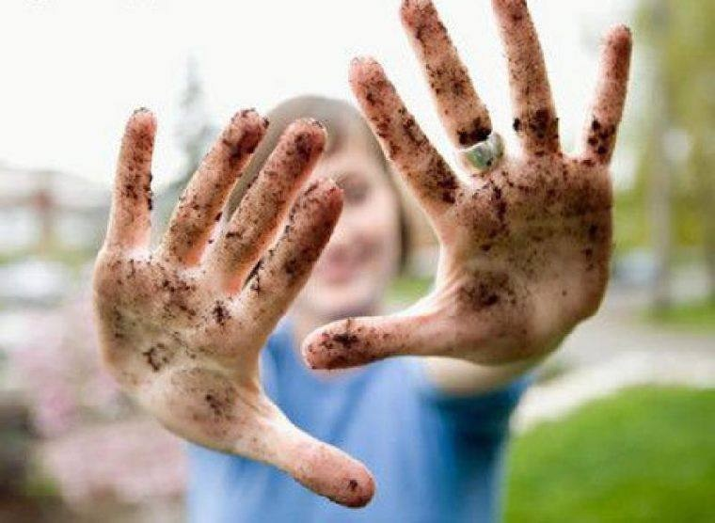
Зачем мыть руки?
на руках человека от кончиков пальцев до локтей может находиться от 2 млн до 140 млн бактерий!
среди них встречаются и довольно опасные, которые могут вызывать болезни «грязных рук».
Notes:
Чем опасны грязные руки? Кроме загрязнения, которое мы видим глазами на руках могут находиться и невидимые без специальных устройств микроорганизмы - на 1 квадратном сантиметре живет около 1500 бактерий и вирусов.

Slide 4
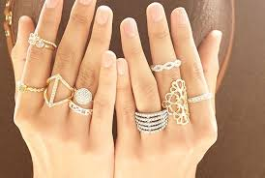
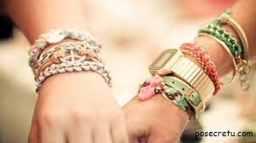
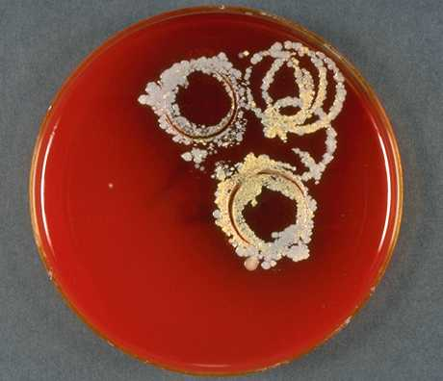
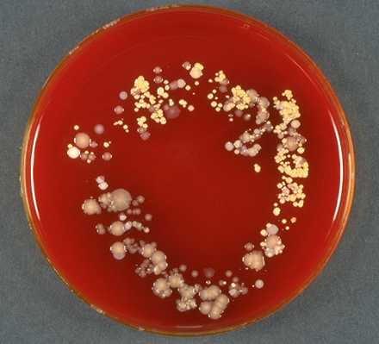
А под нашими украшениями (колечками, браслетами) может скапливаться количество микробов, равное населению Европы
кольца
браслет
Notes:
4
Под часами или браслетом на руке прячутся миллионы бактерий, а под кольцами может быть больше бактерий, чем жителей во всей Европе.

Slide 5
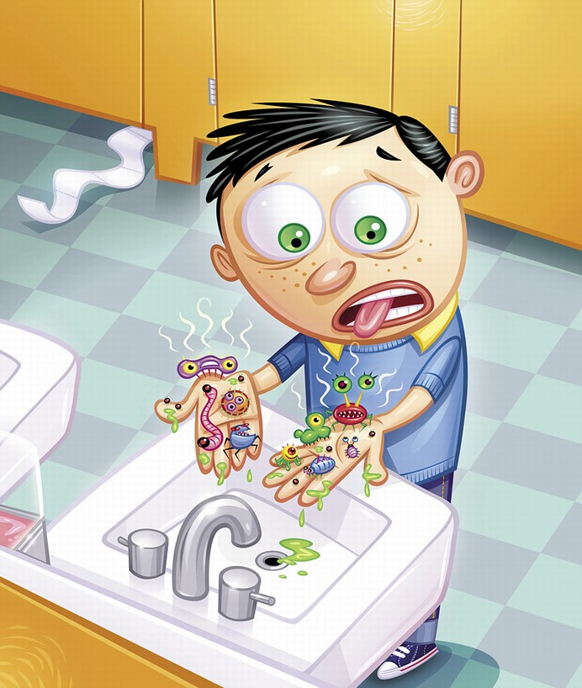
Существует множество заболеваний, которых запросто можно избежать, если всего-навсего помыть руки:
Кишечные инфекции
Воздушно-капельные заболевания (ОРИ, грипп)
Глисты (паразитарные болезни)
Чесотка (заразные кожные)
Notes:
Существуют заболевания, которых запросто можно избежать, если всего-навсего помыть руки:
Кишечные инфекции (их ещё называют «болезни грязных рук»),
- вирусные респираторные инфекции
- паразитарные (глисты)
-заразные кожные (чесотка)

Slide 6
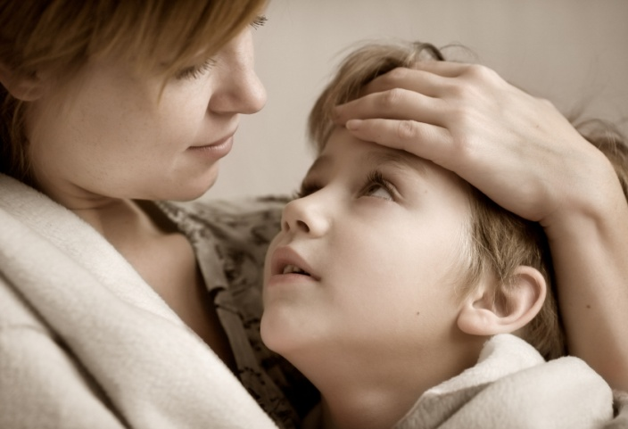
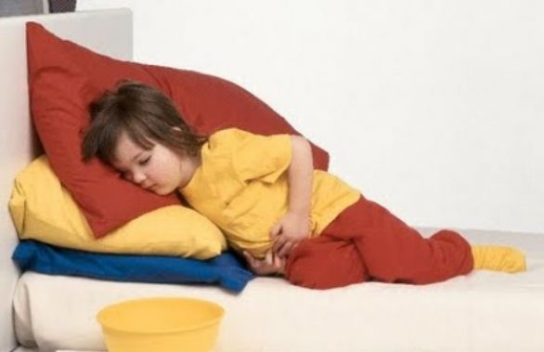
Симптомы кишечных инфекций
Повышение температуры тела
Cлабость, вялость, головная боль, общее недомогание
Боли в животе
Отсутствие аппетита
Тошнота
Рвота
Жидкий и частый стул
Когда ты болеешь особенно важно вымыть руки после посещения туалета, соблюдать правила личной гигиены, чтобы не заразить окружающих людей!!!
Notes:
А теперь серьёзно о симптомах кишечных инфекций…

Slide 7
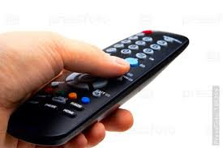
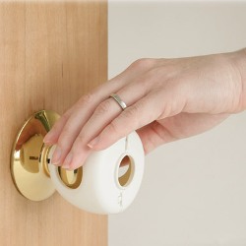
Поэтому даже самые привычные
вещи могут быть опасными…
Notes:
Вирусы и бактерии могут попадать на руки, на различные поверхности и предметы, в воду и пищу.
Поэтому даже самые привычные вещи могут быть опасными…Возможно, Вы об этом никогда не задумывались, но одними из самых загрязнённых предметов являются мобильные телефоны, клавиатура и компьютерная мышка, деньги, дверные ручки, поручни, пульты от телевизора, выключатели света. Мы постоянно руками дотрагиваемся до различных предметов (телефон, деньги, клавиатура), гладим своих маленьких любимцев. Берем руками также и продукты питания.
Для всех кишечных инфекций характерно попадание возбудителей (бактерий или вирусов) через рот в организм человека.

Slide 8
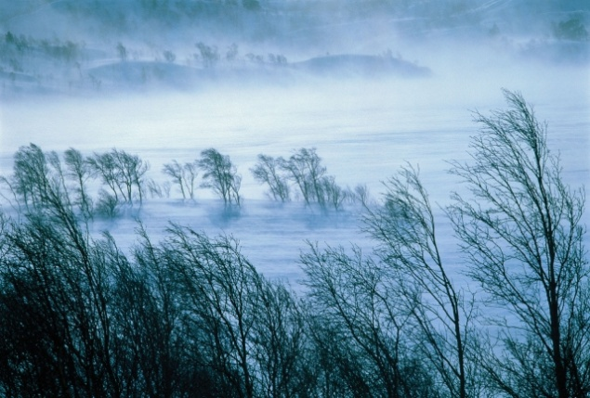
Вопрос: в какое время года человек чаще может заболеть кишечной инфекцией?
Ответ: в любое время года.
В теплое время года человек чаще может заболеть бактериальной инфекцией, т.к. бактерии любят теплую температуру окружающей среды
В холодное время года человек чаще может заболеть вирусной инфекцией. Вирусы хорошо сохраняются во внешней среде при низких температурах.

Slide 9
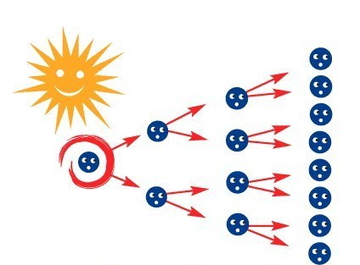
Летом в условиях теплых температур окружающей среды бактерии начинают размножаться с очень большой скоростью
Notes:
Летом в условиях теплых температур окружающей среды бактерии начинают размножаться с очень большой скоростью: из одной бактерии через 1 минуту появляется 2, затем 4, 8 и так далее
9

Slide 10
В холодное время года можно заболеть вирусной кишечной и воздушно-капельной инфекцией
ротавирусы, норовирусы, астровирусы,
энтеровирусы, аденовирусы,
а также вирус гриппа

Slide 11
Как же происходит распространение инфекции?
Человек
с кишечной инфекцией
Не соблюдает правила личной гигиены
Соблюдает правила личной гигиены
Семья
Класс, школа
Notes:
При наличии источника инфекции и не соблюдении правил личной гигиены инфекция распространяется очень быстро. И тогда, к сожалению, переносятся или отменяются какие-то важные для Вас мероприятия (встреча с друзьями, совместная игра в футбол, поход в кино и т.д.)

Slide 12
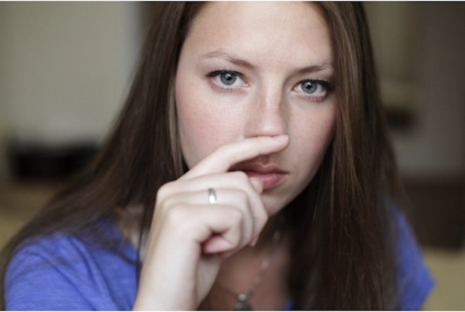
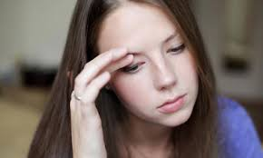
Дотрагиваясь грязными руками до рта, носа, глаз можно заболеть не только кишечными инфекциями, но и воздушно-капельными инфекциями, например гриппом!
Notes:
Вспомните. Сколько раз в течение дня Вы дотрагивались до своего лица?
Дотрагиваясь грязными руками до рта, носа, глаз можно заболеть не только кишечными инфекциями, но и воздушно-капельными инфекциями.
Микроорганизмы, такие, как вирус гриппа, проникают в организм через слизистые оболочки и довольно часто – как раз за счет частых прикосновений руками к лицу.
12

Slide 13
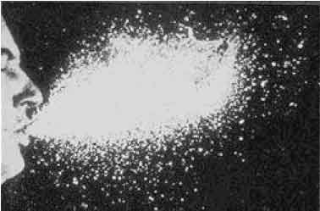
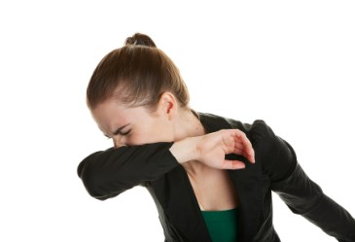
РЕСПИРАТОРНЫЙ ЭТИКЕТ
при кашле и чихании нужно использовать носовой платок (лучше - одноразовые бумажные платки, которые выбрасывают сразу после использования)
при отсутствии носового платка, чихать и кашлять нужно в сгиб локтя, а не в ладони, так как прикрывание рта ладонью приводит к распространению инфекции через руки и предметы обихода
важно тщательно мыть руки с мылом и стараться не прикасаться руками к губам, носу и глазам
Notes:
Чтобы обезопасить себя и окружающих лиц от заражения острыми респираторными инфекциями, необходимо соблюдать «респираторный этикет».
Ребята, кто знает, что это такое?
Когда человек чихает или кашляет с капельками слюны вирус разлетается на расстояние до 1,5 метров. На короткий период вокруг заболевшего образуется «зараженная зона».
Респираторный этикет» - это правила поведения в общественных местах, которые нужны для того, чтобы обезопасить себя и окружающих лиц от заражения острыми респираторными инфекциями
Вот эти правила:
- при кашле и чихании необходимо использовать носовой платок, предпочтительнее применять одноразовые бумажные платки, которые выбрасывают сразу после использования;
- при отсутствии носового платка, простуженные лица должны чихать и кашлять в сгиб локтя, а не в ладони, т.к. традиционное прикрывание рта ладонью приводит к распространению инфекции через руки и предметы обихода;
- важно тщательно мыть руки с мылом и стараться не прикасаться руками к губам, носу и глазам;
- по-возможности, избегать в закрытых помещениях кашляющих и чихающих людей и держаться от них на расстоянии.
13

Slide 14
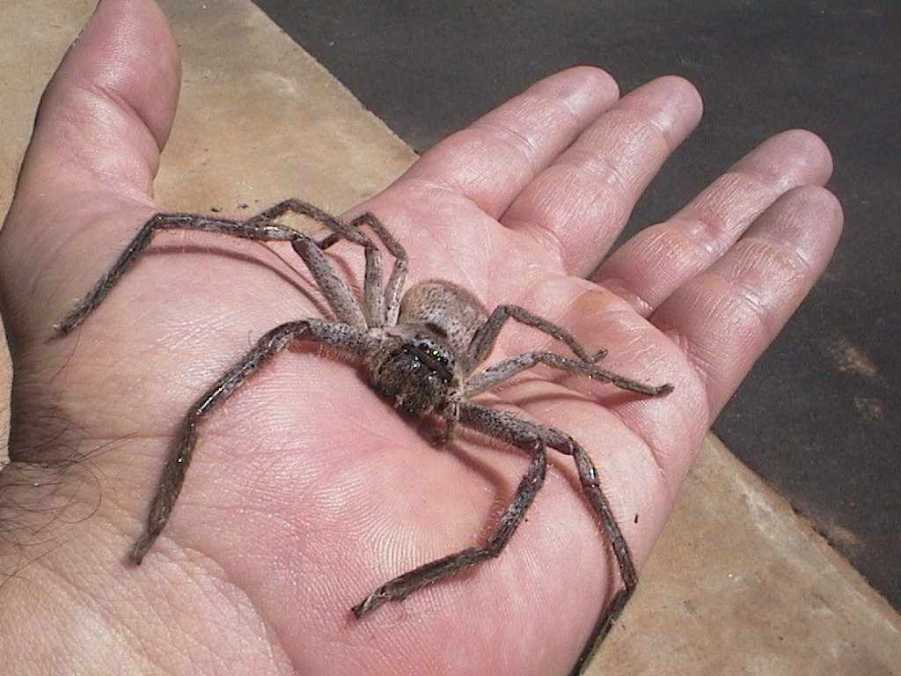
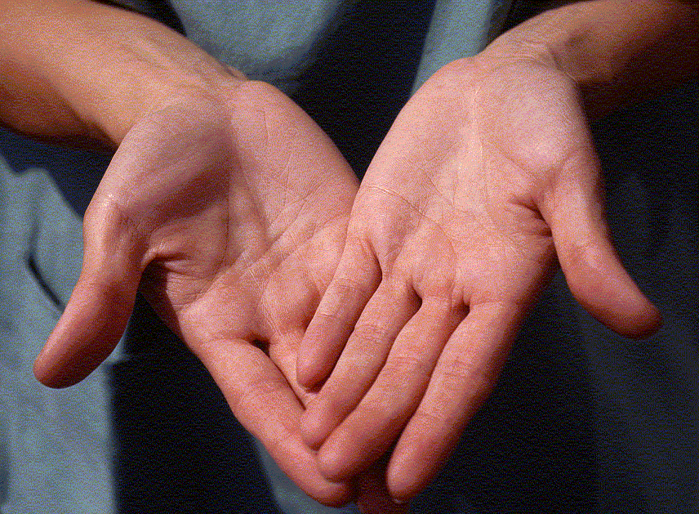
Правило №1 ГИГИЕНА РУК
Если бы микроорганизмы были таких размеров – это выглядело бы так!
соблюдение мероприятий
по гигиене рук было бы 100%
Например, размеры вирусных частиц — измеряются в нанометрах, т.е. 10⁻⁹
Но к сожалению, это не так!
Тогда в чём же проблема?
Notes:
14
14
Чтобы быть здоровым, нужно соблюдать простые правила

Slide 15
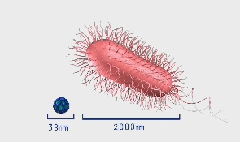
Кишечная
бактерия
В 52 раза меньше, чем бактерия!
Кишечный вирус
Развитие болезни наступает при попадании тысяч, миллионов и даже миллиардов бактерий. Однако достаточно 1-3 часов, чтобы из 1 бактерии выросла огромная миллионно- миллиардная популяция
Для развития болезни достаточно попадания в организм от 10 вирусных частиц
Notes:
Вирус в 52 раза меньше кишечной бактерии. Но для развития болезни достаточно попадания в организм от 10 вирусных частиц.
Развитие болезни наступает при попадании тысяч, миллионов и даже миллиардов бактерий. Однако достаточно 1-3 часов, чтобы из 1 бактерии выросла огромная миллионно- миллиардная популяция

Slide 16
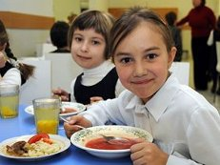
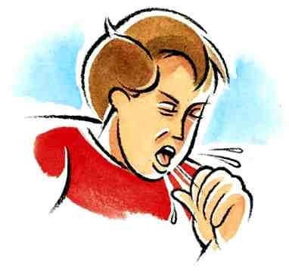
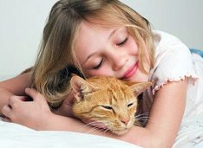
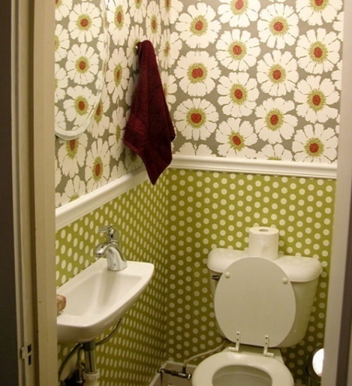
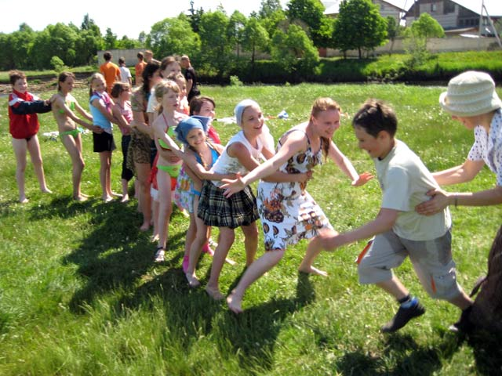
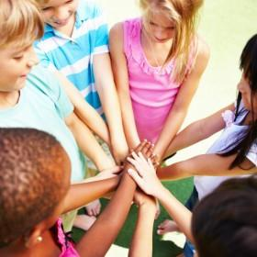
Когда следует мыть руки?
после прихода с улицы
перед едой
после кашля или чихания
после посещения туалета
после общения с животными
после игр и занятия спортом
после поездки в транспорте, визита в магазин и обращения с деньгами
Notes:
!Мыть руки нужно…

Slide 17
Вопрос. Можно ли качественно вымыть руки без мыла?
НЕТ
ДА
Notes:
Вопрос на засыпку!
Мыть руки водой без мыла не эффективно: ополаскивание водой очистит руки визуально, но бактерии сохранятся. Кроме того, так Вы только создадите хорошие условия для размножения бактерий.
Если руки с мылом мыть не стараться?..
На руках может грязь остаться!
Попадут микробы в рот!
Может заболеть живот!
Так что, дети, постарайтесь,
Чаще с мылом умывайтесь!
Надо теплою водой
Руки мыть перед едой

Slide 18
Вопрос. За какое минимальное время можно хорошо вымыть руки?
А. 10 секунд
Б. 20 секунд
В. 1 – 2 минуты
Notes:
Ребята, как вы думаете, за какое время можно хорошо вымыть руки?

Slide 19
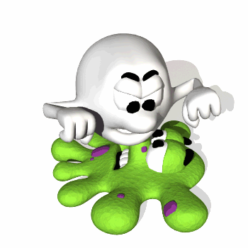
Моем руки правильно!
Notes:
А теперь самое важное! Мы будем учиться правильно мыть руки! Обязательно с мылом! Вспениваем мыло.

Slide 20
Моем руки правильно!
Notes:
Начинаем с наиболее отдалённых участков – с тыльной стороны. Перекрещиваем пальчики, чтобы вымыть наиболее загрязнённые межпальцевые промежутки. Моем отдельно большой палец. Не забываем про ногти.

Slide 21
Моем руки правильно!
Notes:
Смываем мыло. И высушиваем руки!

Slide 22
20 секунд – и ВАШИ РУКИ в полной БЕЗОПАСНОСТИ
Notes:
Кто-нибудь сможет повторить?

Slide 23
Помните!!!
Кишечные и вирусные респираторные инфекции –
это инфекции, которые можно предупредить, соблюдая правила гигиены!
И будьте здоровы!!!

